Slide 1
Algoritmo e Estrutura de Dados I
Aulas 11 – Linguagem C Ponteiros
Márcia Marra
marsha@dcc.ufmg.br

Slide 2
Introdução a Ponteiros (1/3)
Armazenam endereços de memória.
Quando você anota o endereço de um colega você está criando um ponteiro.
O ponteiro é este seu pedaço de papel. Ele tem anotado um endereço.
Qual é o sentido disto?
  Simples. Quando você anota o endereço de um colega, depois você vai usar este endereço para achá-lo.
  O C funciona assim. Você anota o endereço de algo numa variável ponteiro para depois usar.

Slide 3
Introdução a Ponteiros (2/3)
Um ponteiro também tem tipo.
Quando você anota um endereço de um amigo você o trata diferente de quando você anota o endereço de uma empresa.
Apesar de o endereço dos dois locais ter o mesmo formato (rua, número, bairro, cidade, etc.) eles indicam locais cujos conteúdos são diferentes.
Então os dois endereços são ponteiros de tipos diferentes.

Slide 4
Introdução a Ponteiros (3/3)
No C, é necessário informar ao compilador para que tipo de variável vamos apontá-lo.
Um ponteiro int aponta para um inteiro, isto é, guarda o endereço de um inteiro.

Slide 5
Declaração de Ponteiros
Declaração de ponteiros:
  Tipo_ponteiro *nome_variavel
Exemplos de ponteiros:
  int *pt;
  char *temp,*pt2;
Estes ponteiros foram declarados porém não inicializados! Podem estar apontando para qualquer área de memória, incluindo a porção de memória reservada ao SO!
O ponteiro deve ser inicializado (apontado para algum lugar conhecido) antes de ser usado! Isto é de suma importância!

Slide 6
Utilizando ponteiros
Para atribuir um valor a um ponteiro recém-criado poderíamos igualá-lo a um valor de memória.
  Mas, como saber a posição na memória de uma variável do nosso programa?
  Seria muito difícil saber o endereço de cada variável que usamos – os endereços são:
    determinados pelo compilador durante a compilação;
    realocados durante a execução do programa.
Para saber o endereço de uma variável basta usar o operador &.

Slide 7
Utilizando ponteiros – um exemplo
int count=10;
int *pt;
pt=&count;
Como nós colocamos um endereço em pt, ele está agora "liberado" para ser usado.
É possível, por exemplo, alterar o valor de count usando pt.
Para tanto vamos usar o operador "inverso" do operador &. É o operador *.

Slide 8
Utilizando Ponteiros
No exemplo anterior, uma vez que fizemos pt=&count a expressão *pt é equivalente ao próprio count.
Isto significa que, se quisermos mudar o valor de count para 12, basta fazer *pt=12.

Slide 9
Utilização de ponteiros – voltando a analogia da empresa
Digamos que exista uma empresa. Ela é como uma variável que já foi declarada.
Você tem um papel em branco onde vai anotar o endereço da firma. O papel é um ponteiro do tipo empresa.
Você então liga para a empresa e pede o seu endereço, o qual você vai anotar no papel.
  Isto é equivalente, no C, a associar o papel à firma com o operador &. Ou seja, o operador & aplicado à firma é equivalente a você ligar para a mesma e pedir o endereço.
Uma vez de posse do endereço no papel você poderia, por exemplo, fazer uma visita à firma.
  No C você faz uma visita à firma aplicando o operador * ao papel. Uma vez dentro da firma você pode copiar seu conteúdo ou modificá-lo.

Slide 10
Utilizando ponteiros
Uma observação importante:
  apesar do símbolo ser o mesmo, o operador * (multiplicação) não é o mesmo operador que o * (referência de ponteiros).
  Para começar o primeiro é binário, e o segundo é unário pré-fixado.

Slide 11
Exemplo 1 de utilização de ponteiro
#include <stdio.h>
int main () {
int num,valor;
int *p;
num=55;
p=&num; /* Pega o endereco de num */
valor=*p; /* Valor e igualado a num indiretamente */
printf ("\n\n%d\n",valor);
printf ("Endereco para onde o ponteiro aponta: %p\n",p);
printf ("Valor da variavel apontada: %d\n",*p);
return(0);
}

Slide 12
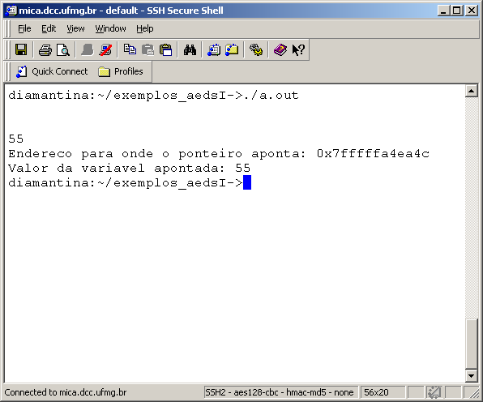
Execução do exemplo 1

Slide 13
Exemplo 2 de utilização de ponteiro
#include <stdio.h>
int main () {
int num,*p;
num=55;
p=&num; /* Pega o endereco de num */
printf ("\nValor inicial: %d\n",num);
*p=100; /* Muda o valor de num de uma maneira indireta */
printf ("\nValor final: %d\n",num);
return(0);
}

Slide 14
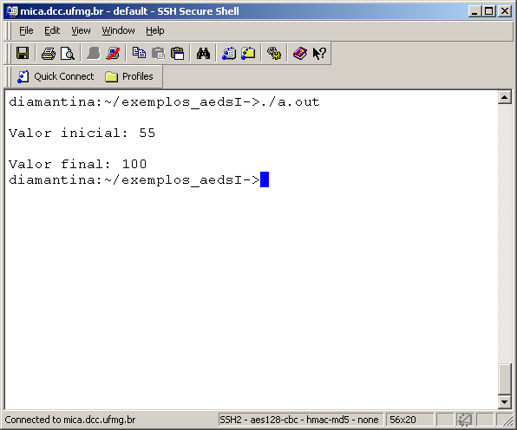
Execução do exemplo 2

Slide 15
Operações com ponteiros (1/4)
É possível igualar dois ponteiros:
  Se temos dois ponteiros p1 e p2 podemos realizar as operações:
    p1 = p2;
    *p1 = *p2;
É possível também incrementar e decrementar ponteiros:
  O ponteiro passa a apontar para o próximo valor do mesmo tipo que ele aponta.
  Por isto a importância do tipo!!

Slide 16
Operações com ponteiros (2/4)
Se você incrementa um char*, ele anda 1 byte na memória e se você incrementa um int*, ele anda 2 bytes.
  Se temos 2 ponteiros p1 e p2 então:
  p1++;
  p2--;
Estas são operações com ponteiros! O conteúdo da variável não é alterado! Para incrementar o conteúdo de uma variável apontada por p1, temos:
  (*p)++;

Slide 17
Operações com ponteiros (3/4)
É possível ainda realizar soma e subtração de inteiros com ponteiros:
  p=p+15;
  p=p-2;
Se quisermos utilizar o conteúdo do ponteiro 15 posições para frente, basta:
  *(p+15);

Slide 18
Operações com ponteiros (4/4)
É possível ainda realizar comparação entre ponteiros:
p1 == p2
p1 != p2
p1 > p2
p1 < p2
Não é possível realizar com ponteiros:
  Multiplicação e divisão de ponteiros
  Adicionar 2 ponteiros
  Adicionar ou subtrair outros tipos de dados

Slide 19
Pratique o conceito de ponteiros
Sendo p um ponteiro, qual a diferença entre:
  p++;
  (*p)++;
  *(p++);
O que quer dizer *(p+10);?
Como é realizada a comparação entre ponteiros?

Slide 20
Pratique o conceito de ponteiros
Qual o valor de y no final do programa abaixo?
int main() {
int y, *p, x;
y = 0;
p = &y;
x = *p;
x = 4;
(*p)++;
x--;
(*p) += x;
printf ("y = %d\n", y);
return(0);
}
Escreva um comentário em cada comando de atribuição explicando o que ele faz e o valor da variável à esquerda do '=' após sua execução.

Slide 21
Solução
int main() {
int y, *p, x;
// Atribui o valor 0 à variavel y –> y = 0
y = 0;
// Atribui o endereco da variavel y ao ponteiro p
p = &y;
// Atribui o conteudo do endereco de p a x –> x = 0
x = *p;
// Atribui o valor 4 a x -> x = 4
x = 4;
// Incrementa o conteudo apontado pelo ponteiro p -> y = 1
(*p)++;
// Drecrementa a variavel x -> x = 3
x--;
// Soma o valor de x ao valor da variavel apontada por p -> y = 4
(*p) += x;
printf ("y = %d\n", y);
return(0);
}

Slide 22
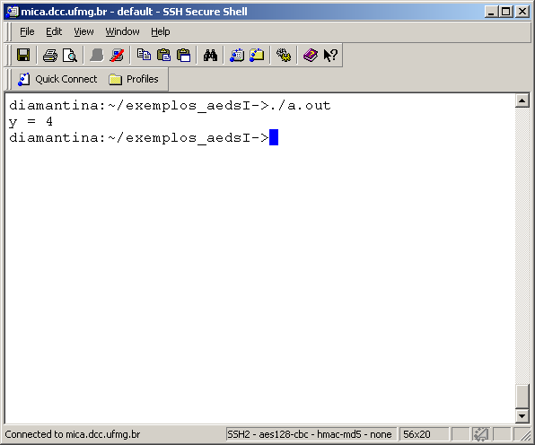
Execução da solução

Slide 23
Vetores como ponteiros (1/3)
Quando você declara um vetor do tipo
  Tipo_da_variavel nome_da_variavel [tam]
o compilador C calcula o tamanho, em bytes, necessário para armazenar o vetor.
Este tamanho é:
tam x tamanho_do_tipo
O compilador então aloca este número de bytes em um espaço livre de memória.

Slide 24
Vetores como Ponteiros (2/3)
O nome_da_variável que você declarou é na verdade um ponteiro para o tipo_da_variável do vetor.
Depois de alocado na memória o espaço para o vetor, o compilador toma o nome da variável (que é um ponteiro) e aponta para o primeiro elemento do vetor.
nome_da_variável[índice]
  é equivalente a
*(nome_da_variável+índice)

Slide 25
Vetores como Ponteiros (3/3)
É fácil de entender então porque os índices de vetores começam com zero.
*nome_da_variável
  é equivalente a
nome_da_variável[0]
Apesar de na maioria dos casos não fazer sentido, é possível termos índices negativos.
O C não conhece o tamanho dos vetores e nem verifica validade de indices.
Ele apenas aloca a memória, ajusta o ponteiro do nome do vetor para o início do mesmo e, quando você usa os índices, encontra os elementos requisitados.

Slide 26
Vetores e Ponteiros
Há uma diferença entre o nome de um vetor e um ponteiro que deve ser frisada:
  um ponteiro é uma variável, mas o nome de um vetor não é uma variável.
  Isto significa, que não é possível alterar o endereço que é apontado pelo "nome do vetor".

Slide 27
Vetores e Ponteiros - operações
int vetor[10];
int *ponteiro, i;
ponteiro = &i;
/* as operacoes a seguir sao invalidas */
vetor = vetor + 2; /* ERRADO: vetor nao e’ variavel */
vetor++; /* ERRADO: vetor não e’ variavel */
vetor = ponteiro; /* ERRADO: vetor não e’ variavel */
/* as operacoes abaixo sao validas */
ponteiro = vetor; /* CERTO: ponteiro e’ variavel */
ponteiro = vetor+2; /* CERTO: ponteiro e’ variavel */

Slide 28
Indexando ponteiros
Sabemos que o nome de um vetor é um ponteiro constante.
Sabemos também que podemos indexar o nome de um vetor.
Como consequência podemos também indexar um ponteiro qualquer.
#include <stdio.h>
int main () {
int matrx [10] = { 1, 2, 3, 4, 5, 6, 7, 8, 9, 10 };
int *p;
p = matrx;
printf ("O terceiro elemento do vetor e: %d",p[2]);
return(0);
}

Slide 29
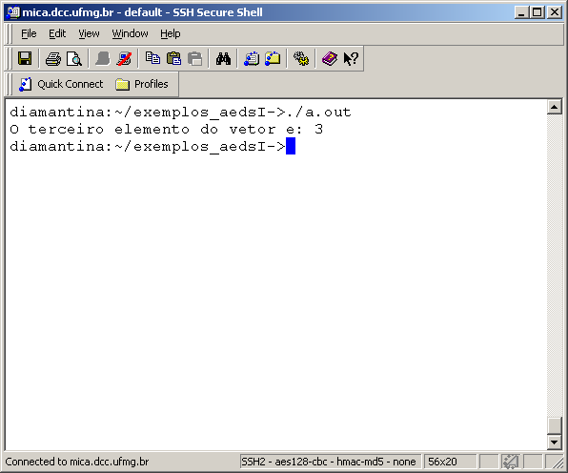
Execução

Slide 30
Endereços de elementos de vetores
A notação
&nome_da_variável[índice]
é válida?
Sim... Ela retorna o endereço do ponto do vetor indexado por índice
Isto seria equivalente a escrever
nome_da_variável + indice

Slide 31
Vetores de Ponteiros
Podemos construir vetores de ponteiros da forma como declaramos vetores de qualquer outro tipo.
Uma declaração de um vetor de ponteiros inteiros poderia ser:
int *pmatrx [10];
No caso acima, pmatrx é um vetor que armazena 10 ponteiros para inteiros.

Slide 32
Ponteiros para ponteiros (1/2)
Um ponteiro para um ponteiro é como se você anotasse o endereço de um papel que tem o endereço da casa do seu amigo.
Podemos declarar um ponteiro para um ponteiro com a seguinte notação:
tipo_da_variável **nome_da_variável;
Algumas considerações:
  **nome_da_variável é o conteúdo final da variável apontada;
  *nome_da_variável é o conteúdo do ponteiro intermediário.

Slide 33
Ponteiros para ponteiros (2/2)
No C podemos declarar ponteiros para ponteiros para ponteiros, ou então, ponteiros para ponteiros para ponteiros para ponteiros (UFA!) e assim por diante.
Para fazer isto (não me pergunte a utilidade disto!) basta aumentar o número de asteriscos na declaracão.
A lógica é a mesma.

Slide 34
Ponteiros para ponteiros
Para acessar o valor desejado apontado por um ponteiro para ponteiro, o operador asterisco deve ser aplicado duas vezes, como mostrado no exemplo abaixo:
#include <stdio.h>
int main(){
float fpi = 3.1415;
float *pf, **ppf;
pf = &fpi; /* pf armazena o endereco de fpi */
ppf = &pf; /* ppf armazena o endereco de pf */
printf("%f", **ppf); /* Imprime o valor de fpi */
printf("%f", *pf); /* Tambem imprime o valor de fpi */
return(0);
}

Slide 35
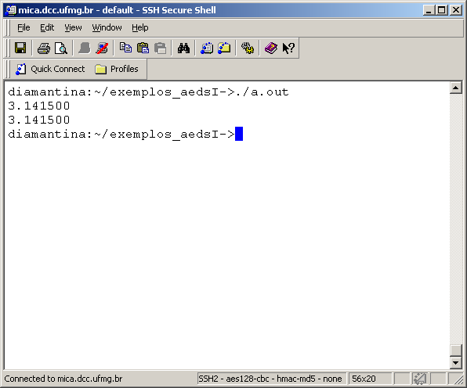
Execução

Slide 36
Veja como você está!
Verifique o programa abaixo. Encontre o seu erro e corrija-o para que escreva o numero 10 na tela.
#include <stdio.h>
int main() {
int x, *p, **q;
p = &x;
q = &p;
x = 10;
printf("\n%d\n", &q);
return(0);
}

Slide 37
Cuidados a serem tomados
Saiba sempre para onde o ponteiro está apontando.
Nunca use um ponteiro que não foi inicializado.
int main () {
int x,*p;
x=13;
*p=x;
return(0);
}
Errado!!! Não execute isto!!

Slide 38
Pratique o uso de ponteiros!
Escreva um programa que declare um vetor de 100 inteiros. Você deve inicializar o vetor com zeros usando ponteiros para endereçar seus elementos. Preencha depois o vetor com os números de 1 a 100, também usando ponteiros.

